Slide 1
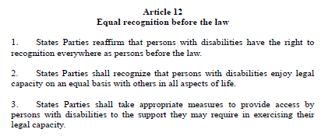








VN-Verdrag Handicap artikel 12
Interpretative declaration; interpretatie van de Nederlandse Staat op de invulling van het verdrag

Slide 2


















Substitute vs support
Belangen
Overnemen van bevoegdheid en inschatting
Wil en voorkeuren
Ondersteunen van wensen

Slide 3


























VN-Comité: General Comment 1
Comité van onafhankelijk experts, veelal ervaren juristen en ervaringsdeskundig
Nadere uitleg van het VN-verdrag Handicap
Samenhang andere mensenrechtenverdragen
Legal capacity als basis

Slide 4
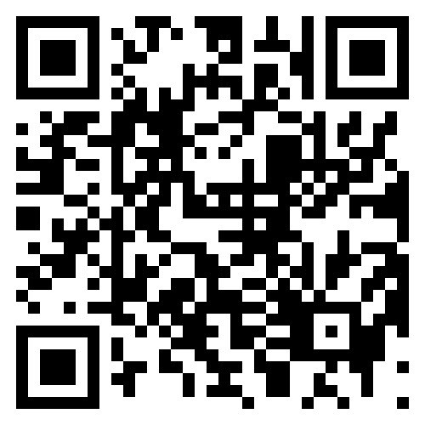


Zullen we in verbinding blijven?
Scan deze QR code met je telefoon
Vragen

